Slide 1
ATELIER DIGITALI

Slide 2
COSA SONO GLI ATELIER DIGITALI?
Si tratta di “atelier creativi “ e laboratori dove sviluppare il punto d’incontro tra manualità, creatività e tecnologie.

Slide 3
L’obiettivo è riportare a scuola il fascino dell’artigiano, del “maker” e dello sperimentatore, attraverso lo sviluppo negli alunni della consapevolezza che gli oggetti si possano progettare e creare.

Slide 4
Percorso N. 1: Realtà aumentata per la narrazione
Obiettivi:
⁃ Comprendere e padroneggiare uno strumento come la realtà aumentata in modo creativo, sviluppando un progetto di comunità.
- Apprendere come si utilizza una tecnologia per progettare la realtà aumentata
Le APPs:
⁃ Aurasma
⁃ iStopmotion

Slide 5
COME SI SVOLGERÀ IL LABORATORIO “ATELIER DIGITALE”
I GATTI SULLA STACCIONATA
-Per prima cosa si disegna la staccionata, alta 14 cm e larga 24 cm, divisa in circa 18 assi. La staccionata sarà colorata con tutti i colori del cerchio cromatico partendo dai tre colori primari giallo rosso e blu, successivamente si aggiungeranno i secondari arancione viola e verde e i terziari cioè le sfumature dei precedenti.
-Si fotografa la staccionata colorata.
-Poi si disegnano i gatti su carta da lucido ricalcando immagini date con un pennarello nero.
- Si aumenterà la realtà in modo analogico utilizzando le apps Aurasma oppure iStopmotion. I ragazzi sceglieranno foto o video di gatti in situazioni reali che si sovrapporranno alla staccionata disegnata da loro.
-Infine si disegneranno gatti sul foglio da disegno sopra la staccionata
-Spiegazione di che cosa si intende per QR code
-Infine si incollerà un QR code sul foglio per potere memorizzare le sequenze di lavoro

Slide 6
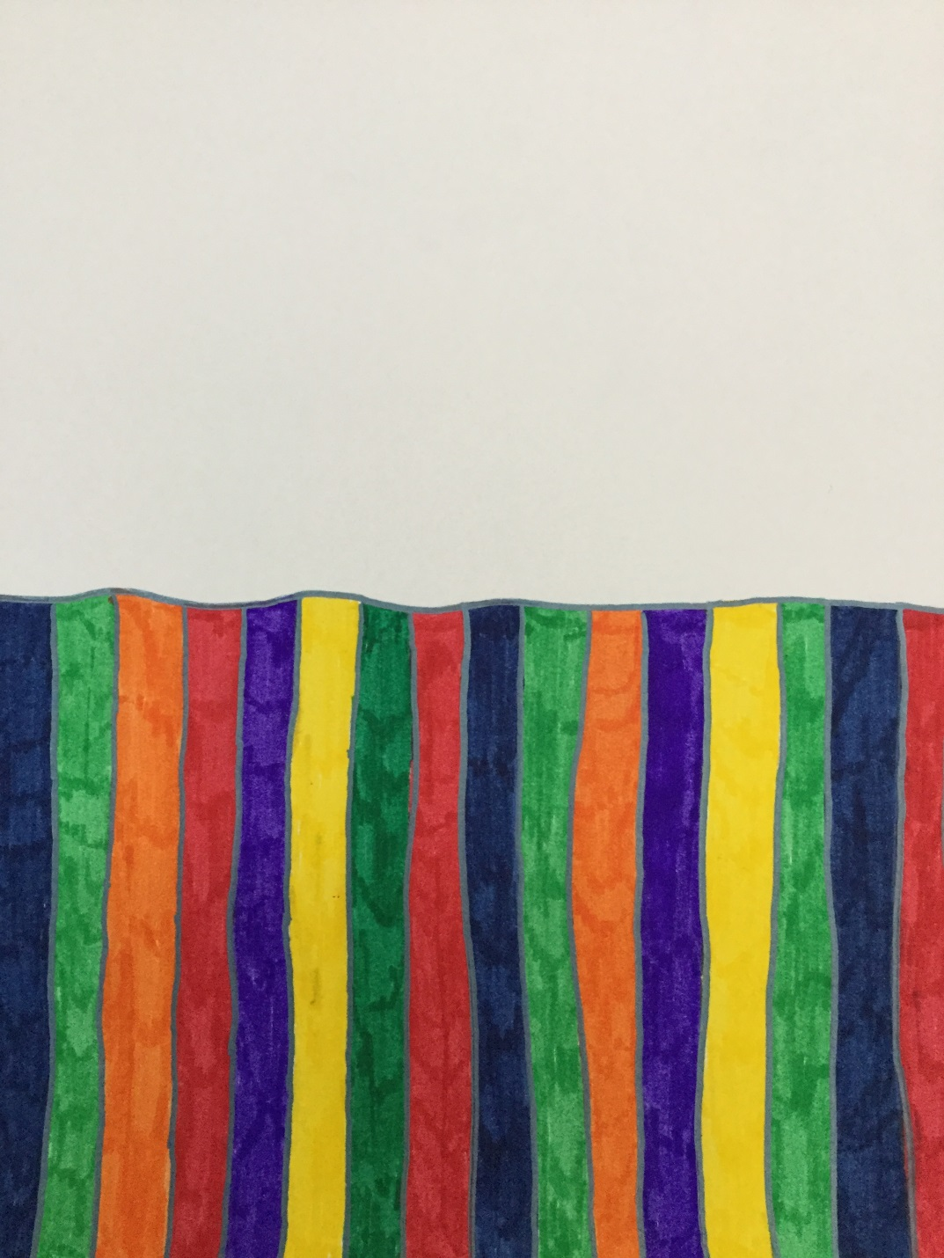

Slide 7
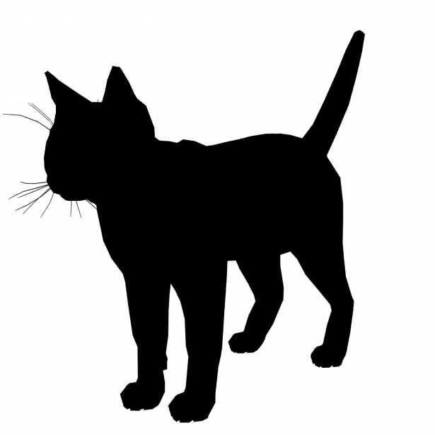

Slide 8
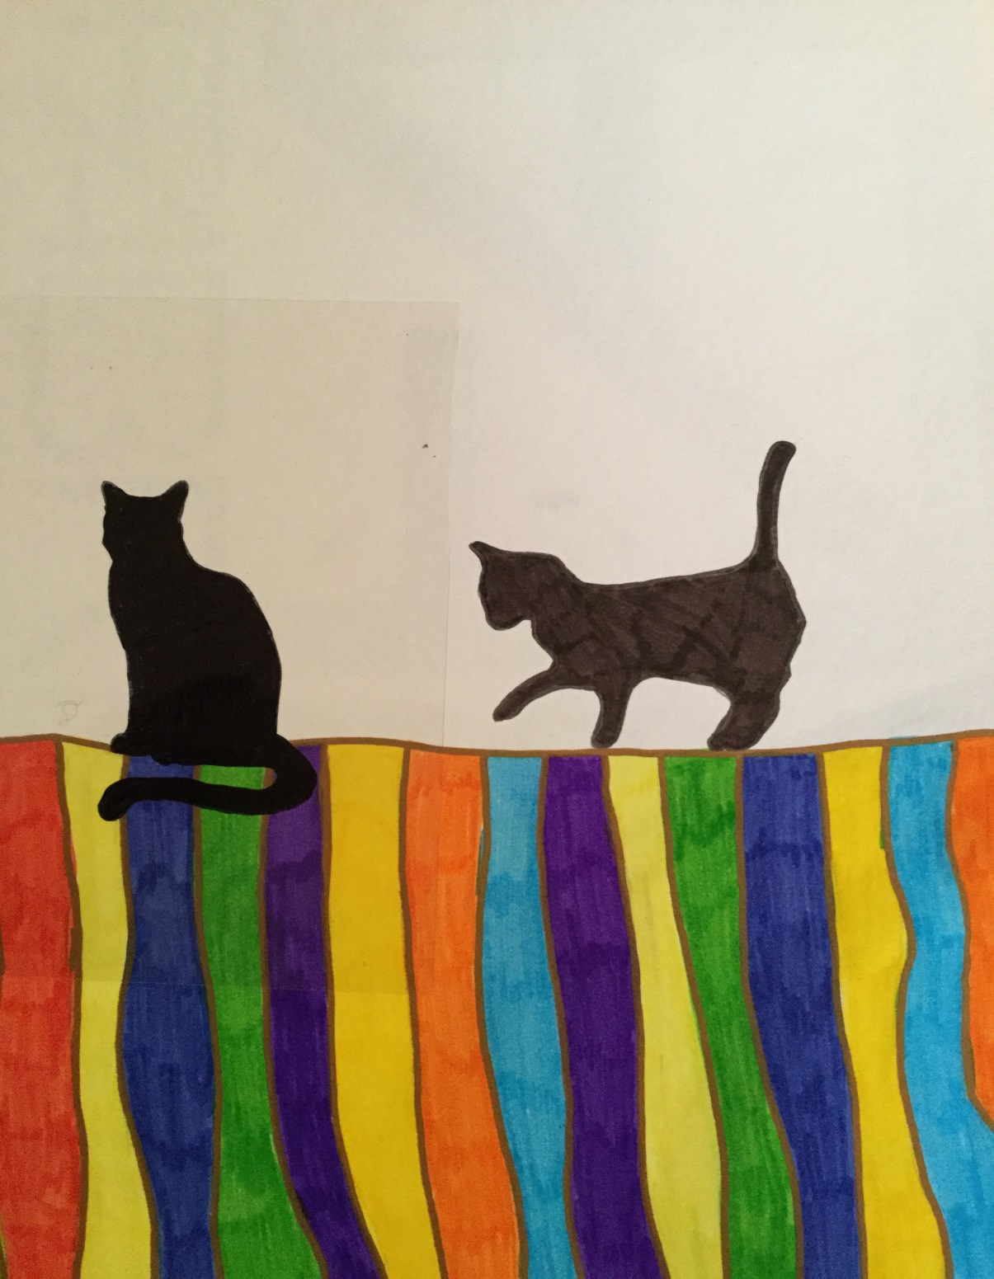

Slide 9
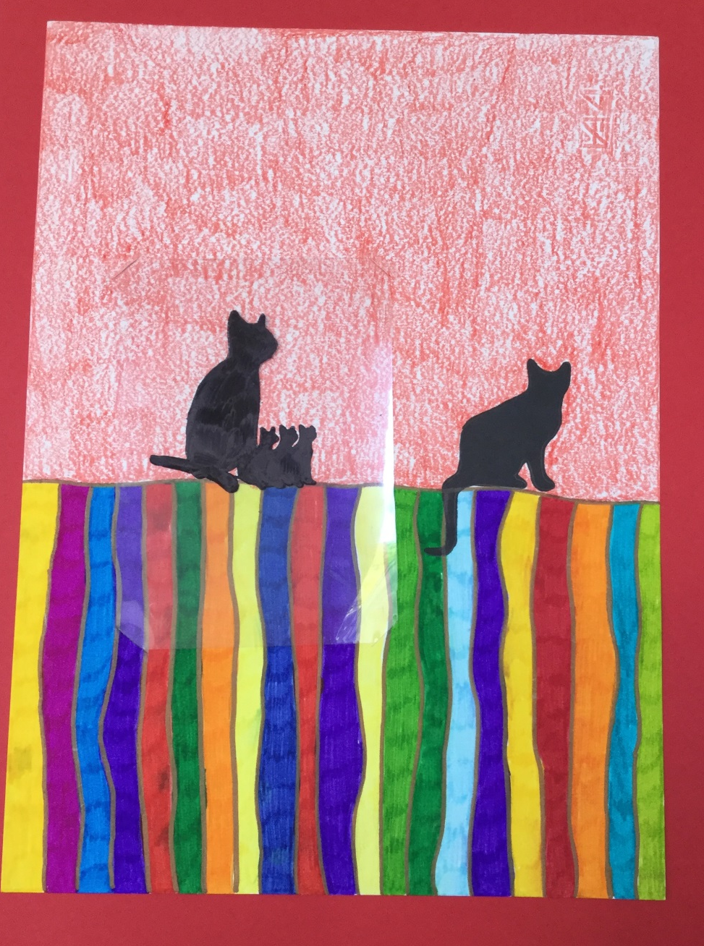

Slide 10
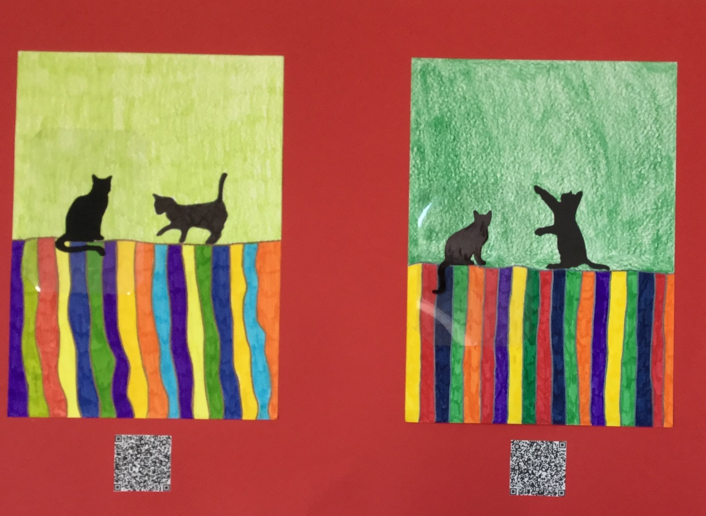

Slide 11
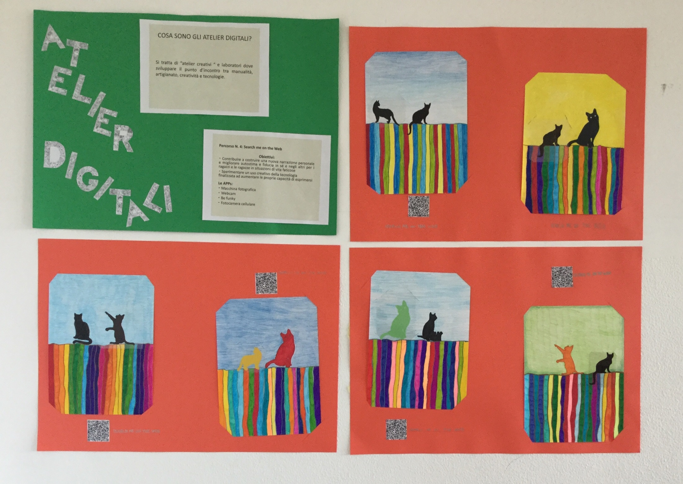

Slide 12
COME SI SVOLGERÀ IL LABORATORIO “ATELIER DIGITALE”
ALBERI CON LINEE VOLUME
-per prima cosa si disegna la sagoma di un albero spoglio.
-si accostano linee parallele per dare la sensazione della tridimensionalità: gli alunni tracciano linee parallele con quattro colori in sequenza ripetuta. le linee saranno rette sullo sfondo del disegno e curve sulle parti che costituiscono l’albero.
-si fotografa l’albero colorato
-si incollano sagome colorate di uccelli in volo
-si aumenterà la realtà in modo analogico utilizzando le apps aurasma oppure istopmotion
-spiegazione di che cosa si intende per qr code
infine si incollerà un qr code sul foglio per potere memorizzare le sequenze di lavoro

Slide 13
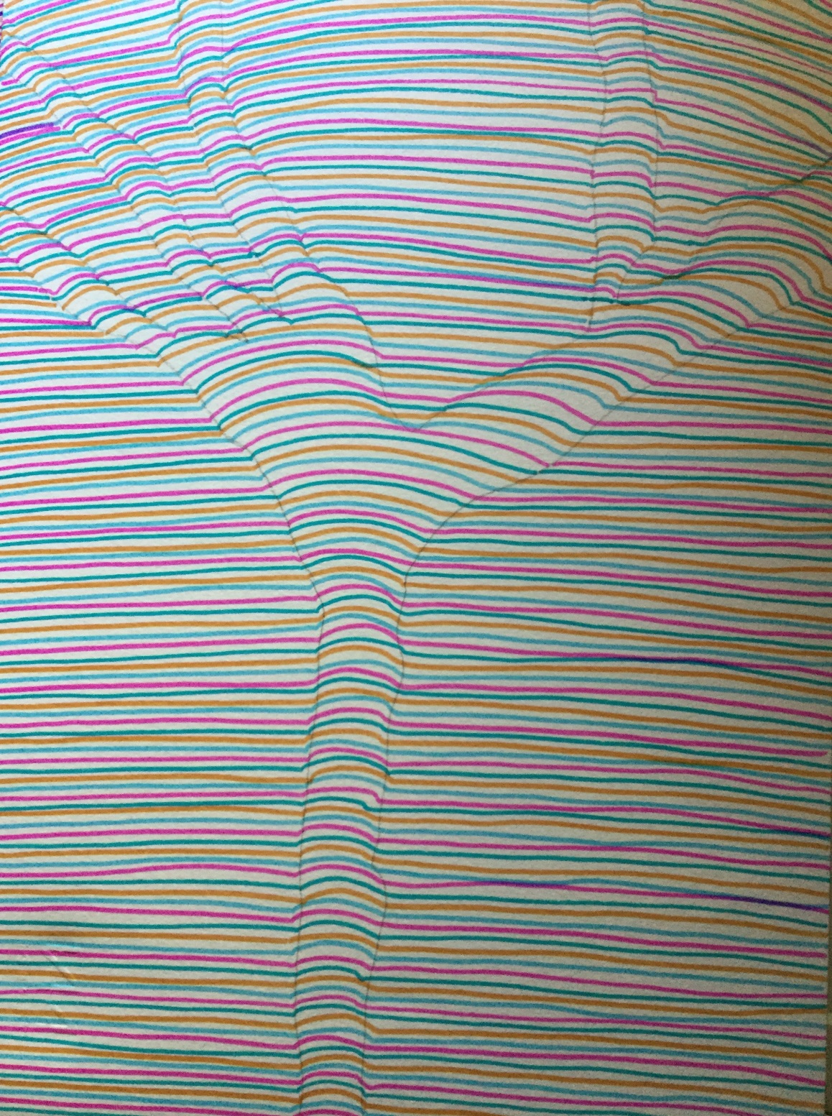

Slide 14
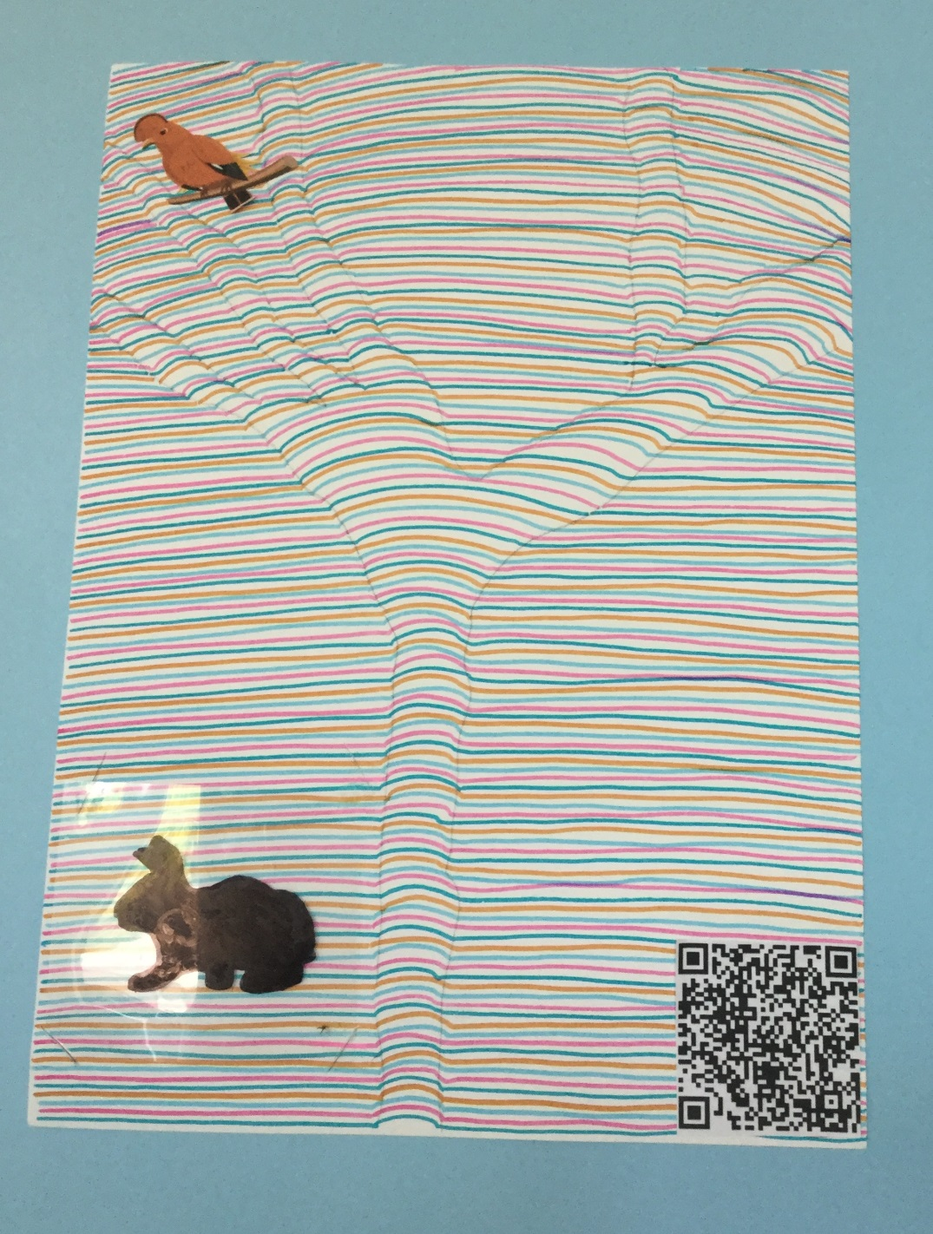

Slide 15
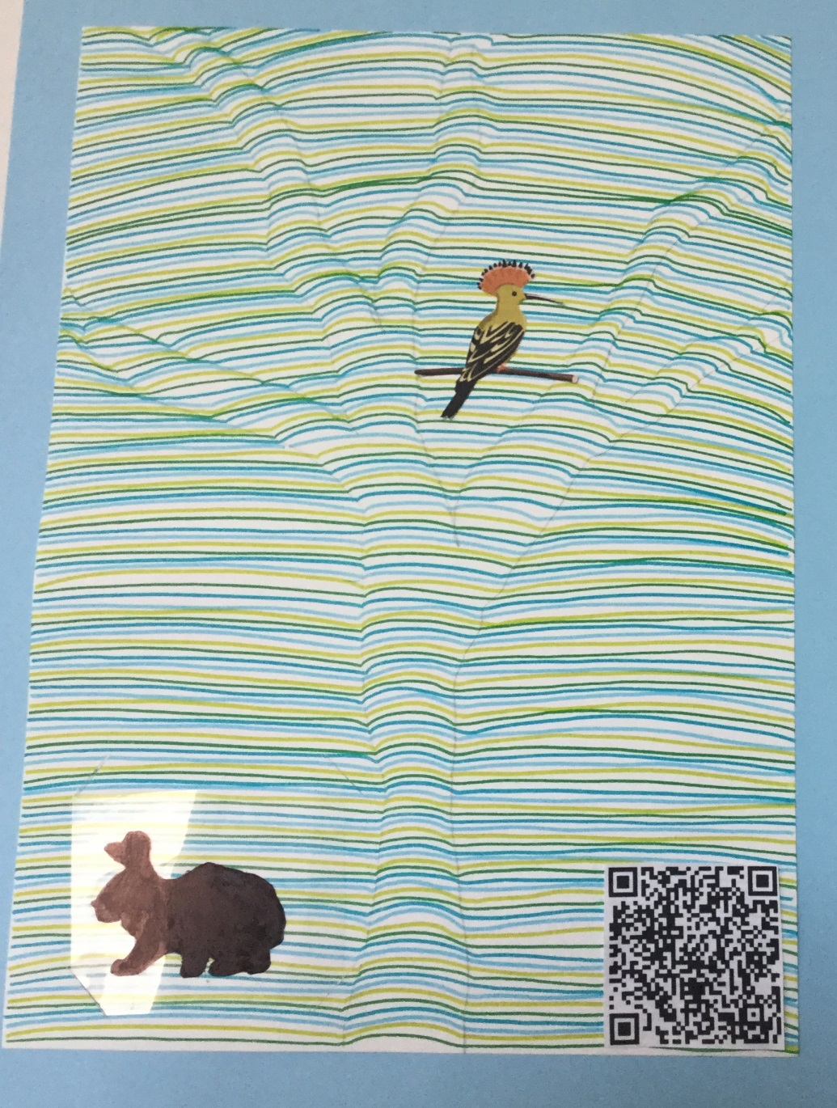

Slide 16
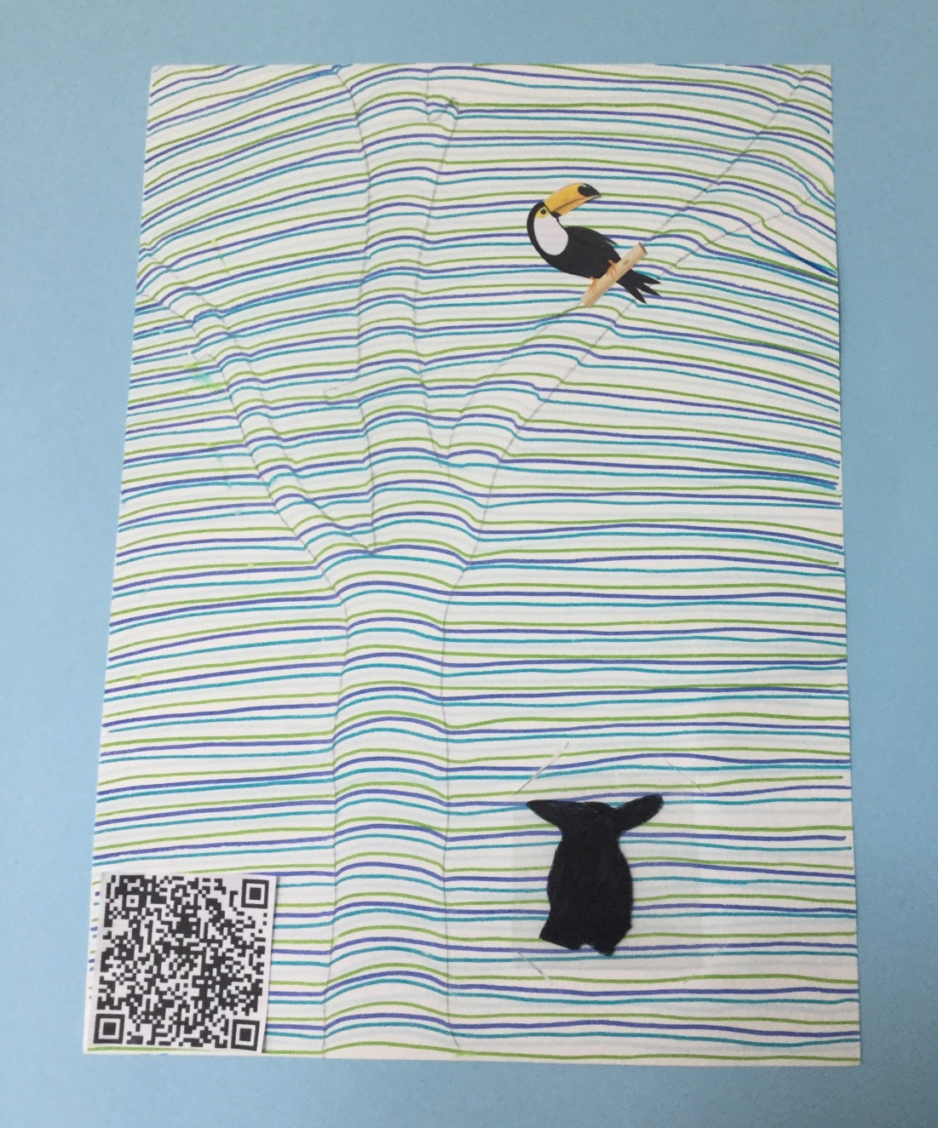

Slide 17
Percorso N. 2: Creare puzzle
Obiettivi:
⁃ Esplorare le passioni ludiche degli studenti per trovare nuovi percorsi per l’inclusione di studenti diversamente abili
⁃ Incoraggiare il lavoro di squadra
Le APPs:
⁃ Puzzlemania
⁃ Audacity

Slide 18
COME SI SVOLGERÀ IL LABORATORIO “ATELIER DIGITALE”
Harold Hollingsworth
- Disegnare un quadrato su entrambi i lati del foglio
- Dividere una faccia in una griglia di sedici quadrati e l’altra faccia in quattro quadrati.
- Ogni studente ritaglia le lettere per comporre il proprio nome o il nome abbreviato.
Successivamente si aggiungono fiori in varie forme
-Il disegno (tranne le lettere che rimangono in bianco e nero) viene colorato con tre colori a scelta
-Il disegno terminato viene fotografato e salvato. Successivamente attraverso l’App Puzzlemania viene trasformato in puzzle
- Il disegno viene ritagliato seguendo la griglia sul retro
- Si incolleranno i quadratini ottenuti su un altro foglio, scombinandoli in modo libero e casuale.
-Spiegazione di che cosa si intende per QR code
- Infine si incollerà un QR code sul foglio per potere memorizzare le sequenze di lavoro a partire dalle opere di Harold Hollingsworth

Slide 19
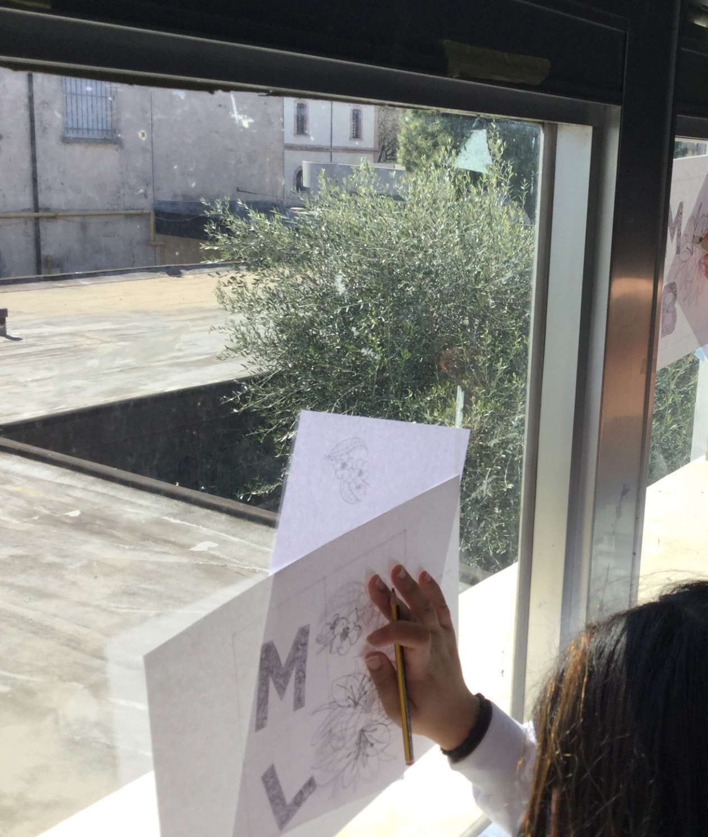

Slide 20
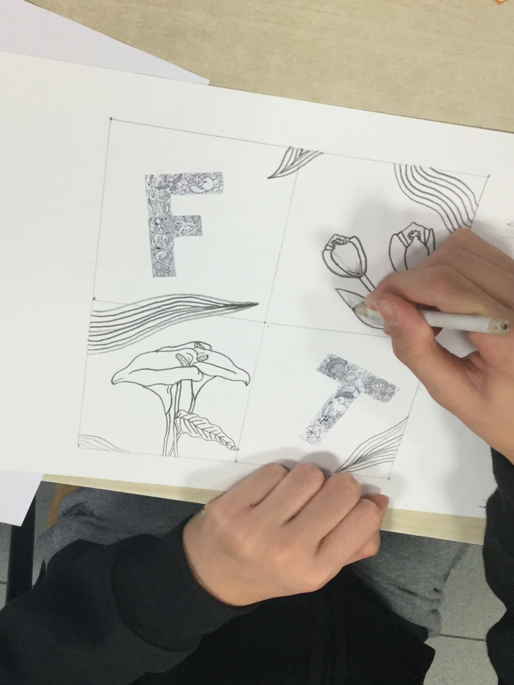

Slide 21
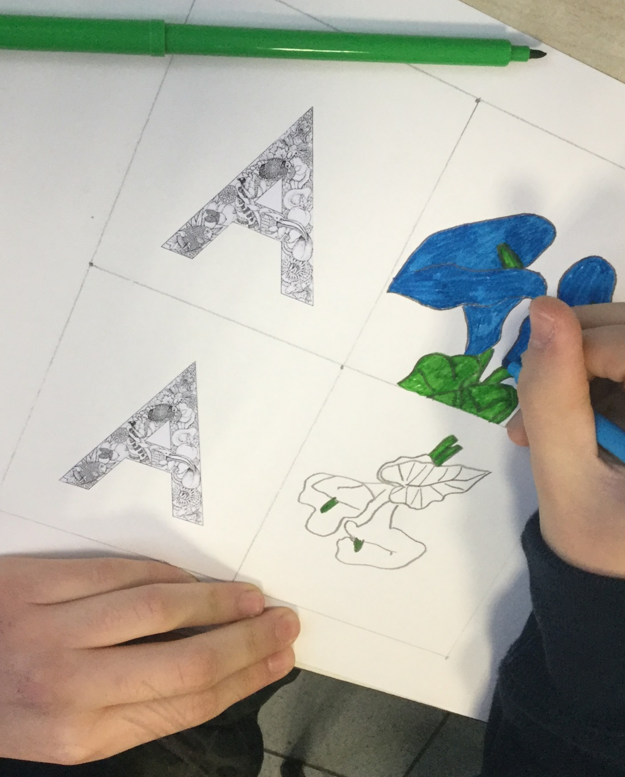

Slide 22
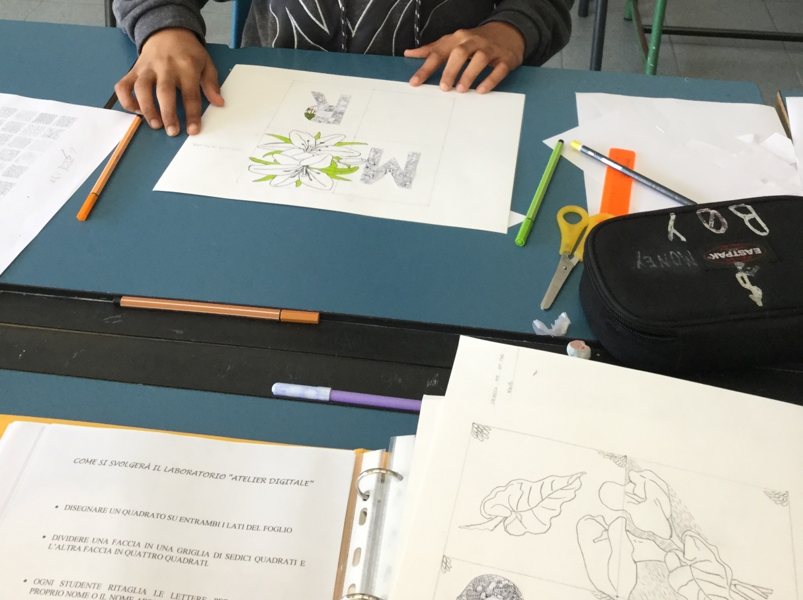

Slide 23
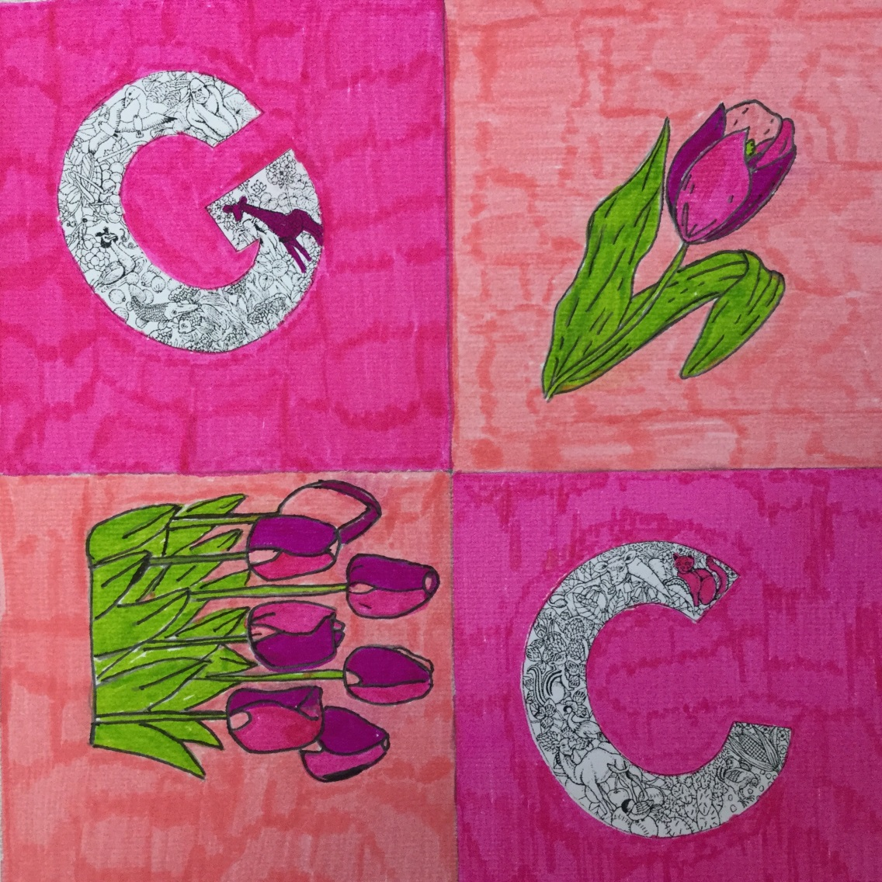

Slide 24
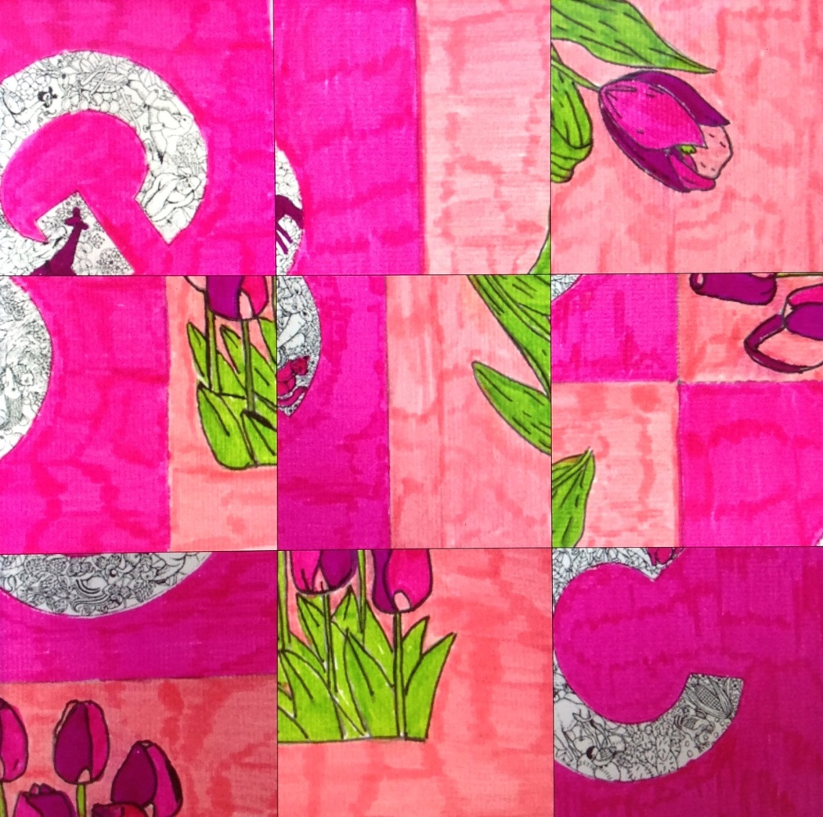

Slide 25
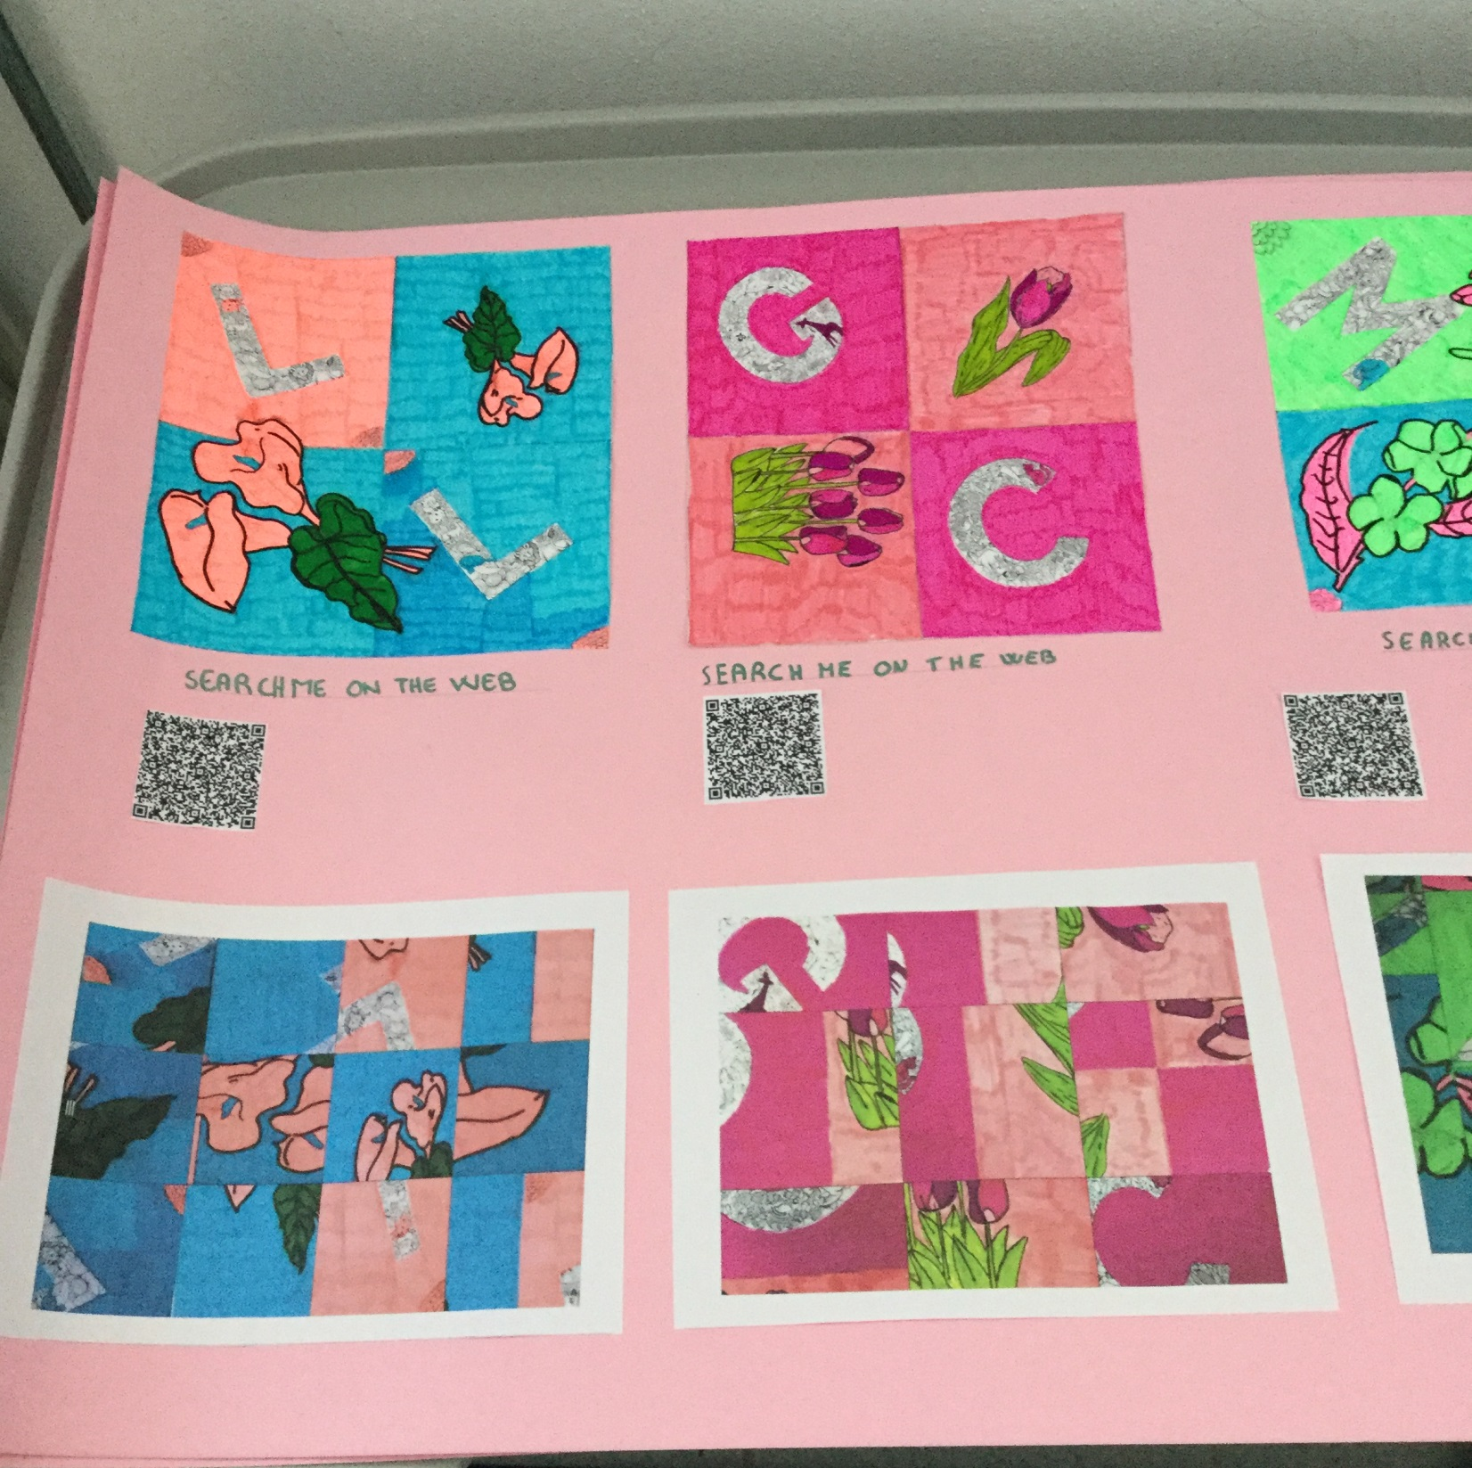

Slide 26
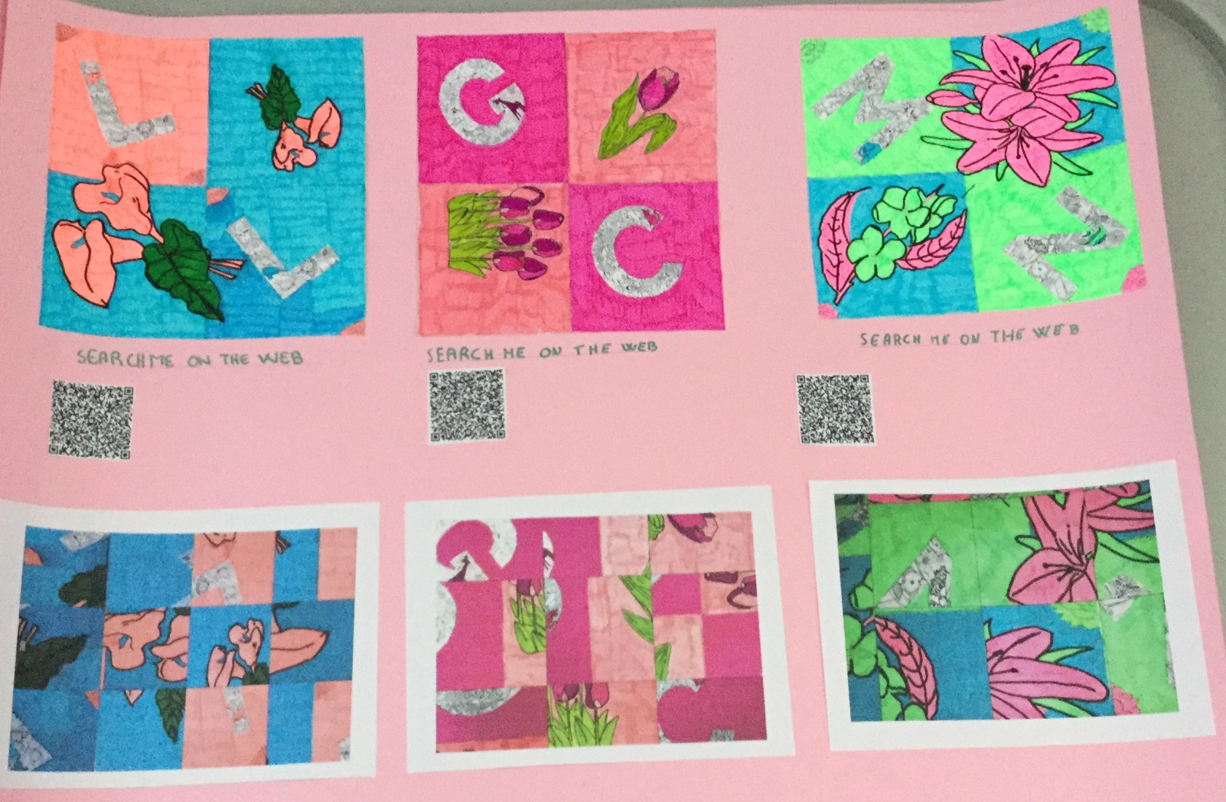

Slide 27
Percorso N. 3: Search me on the Web
Obiettivi:
⁃ Contribuire a costruire una nuova narrazione personale e migliorare autostima e fiducia in sé e negli altri per i ragazzi e le ragazze in situazioni di vita faticose
⁃ Sperimentare un uso creativo della tecnologia finalizzata ad aumentare le proprie capacità di esprimersi
Le APPs:
⁃ Macchina fotografica
⁃ Webcam
⁃ Puzzlemania
⁃ Fotocamera cellulare

Slide 28
COME SI SVOLGERÀ IL LABORATORIO “ATELIER DIGITALE”
AUTORITRATTO NELLO STILE DI JULIAN OPIE
- Riprodurre l’autoritratto su carta da lucido copiando le linee principali da una fotografia in a4 con un pennarello nero.
- Tracciare poche linee semplificate, con un contorno netto e ben tracciato che fa sembrare i ritratti tutti uguali, sospesi tra pop art, fumetto e grafica pubblicitaria.
- Colorare nello stile di Julian Opie, riempiendo in modo uniforme le varie aree con un solo colore a pennarello
- Con la foto realizzare puzzle con l’app “Puzzlemania”
-Scomporre e ricomporre i visi sconvolgendo tutti i canoni ottenendo dei volti “nuovi” fuori dalle regole convenzionali
-Spiegazione di che cosa si intende per QR code
-Infine si incollerà un QR code sul foglio per potere memorizzare le sequenze di lavoro a partire dalle opere di Julian Opie

Slide 29
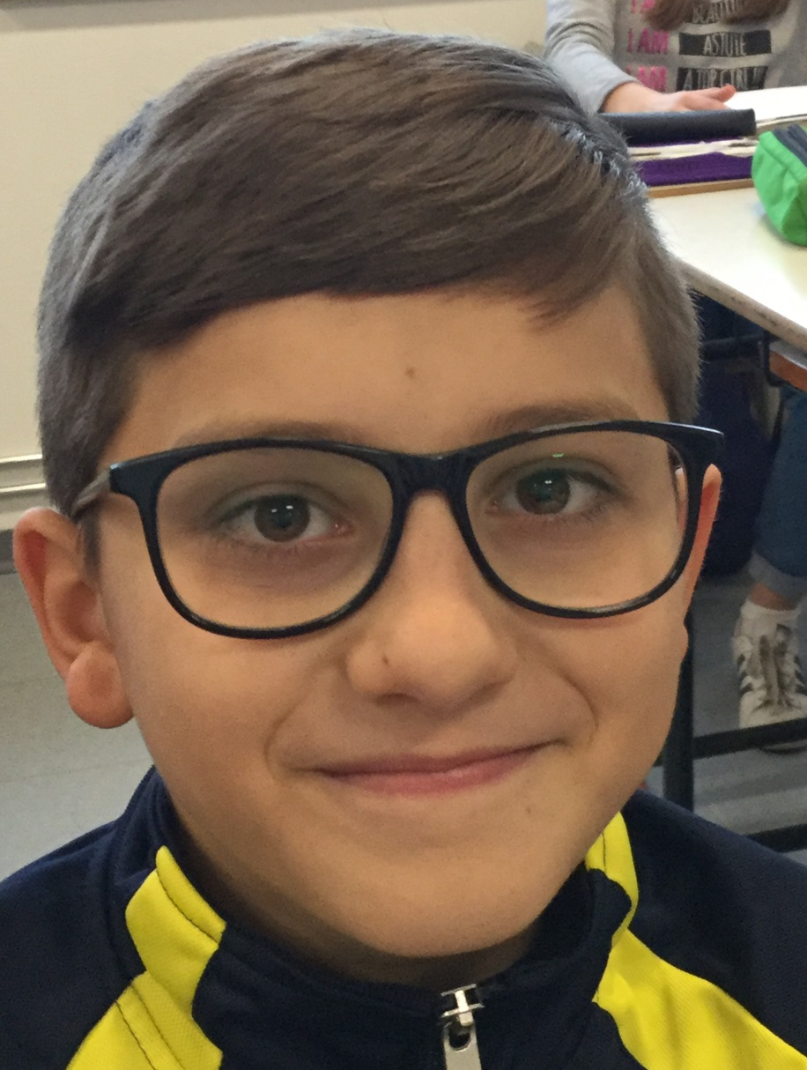

Slide 30
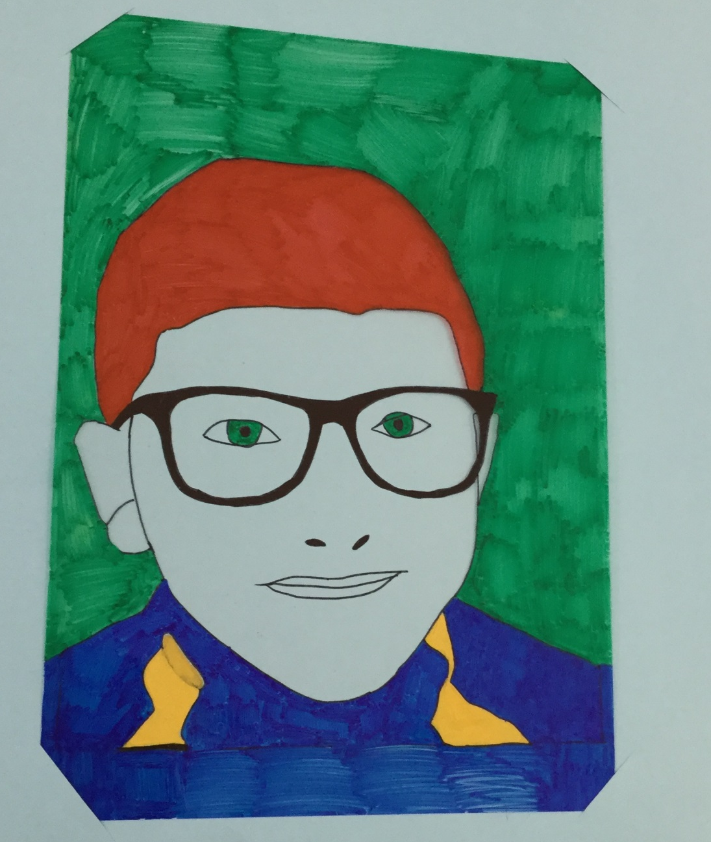

Slide 31
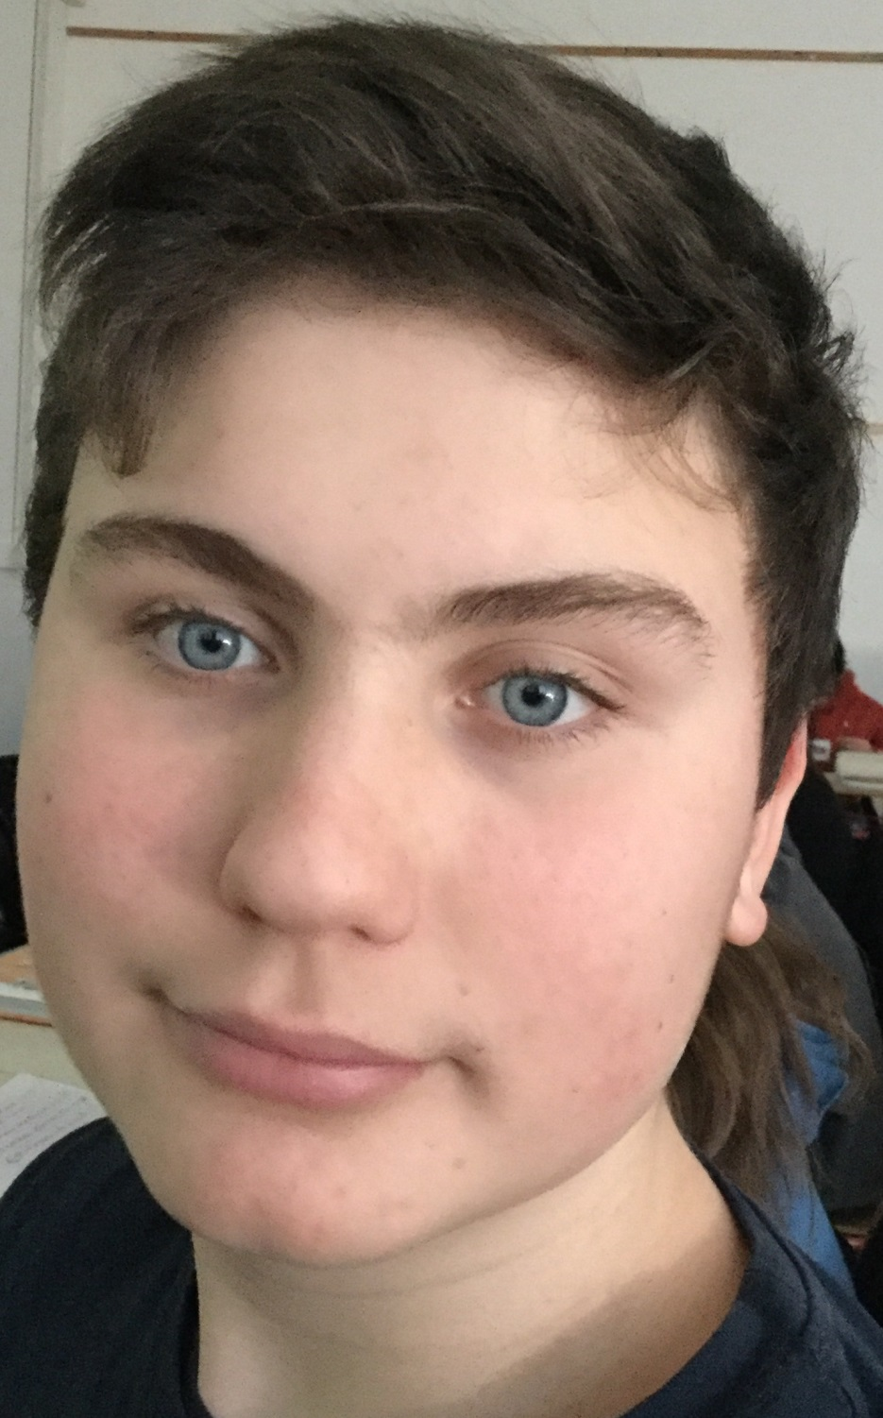

Slide 32
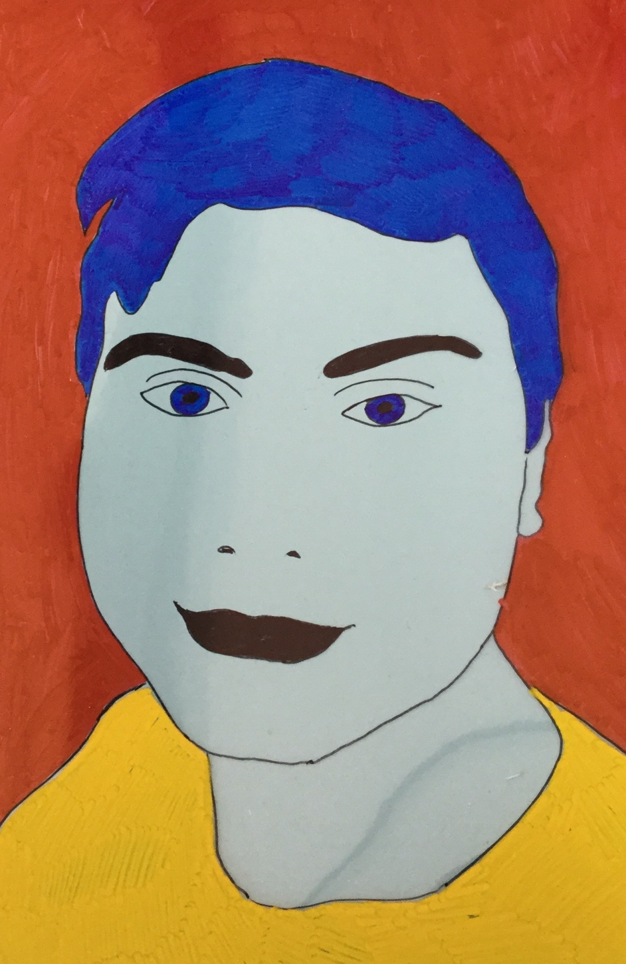

Slide 33
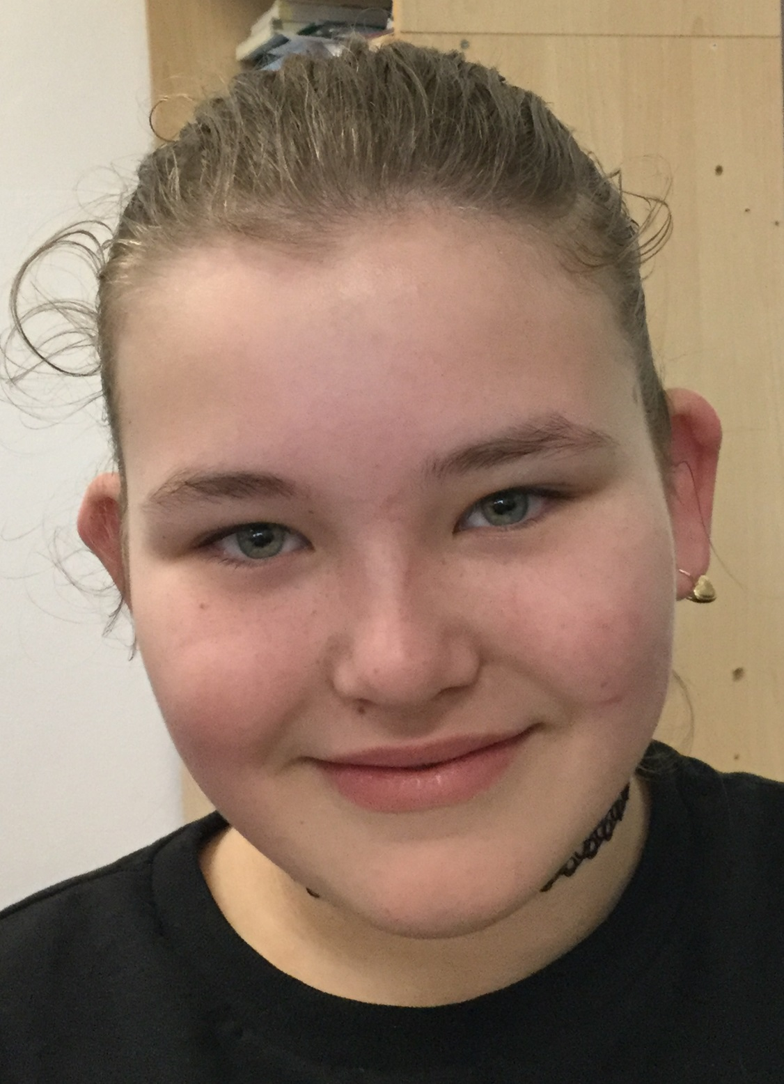

Slide 34
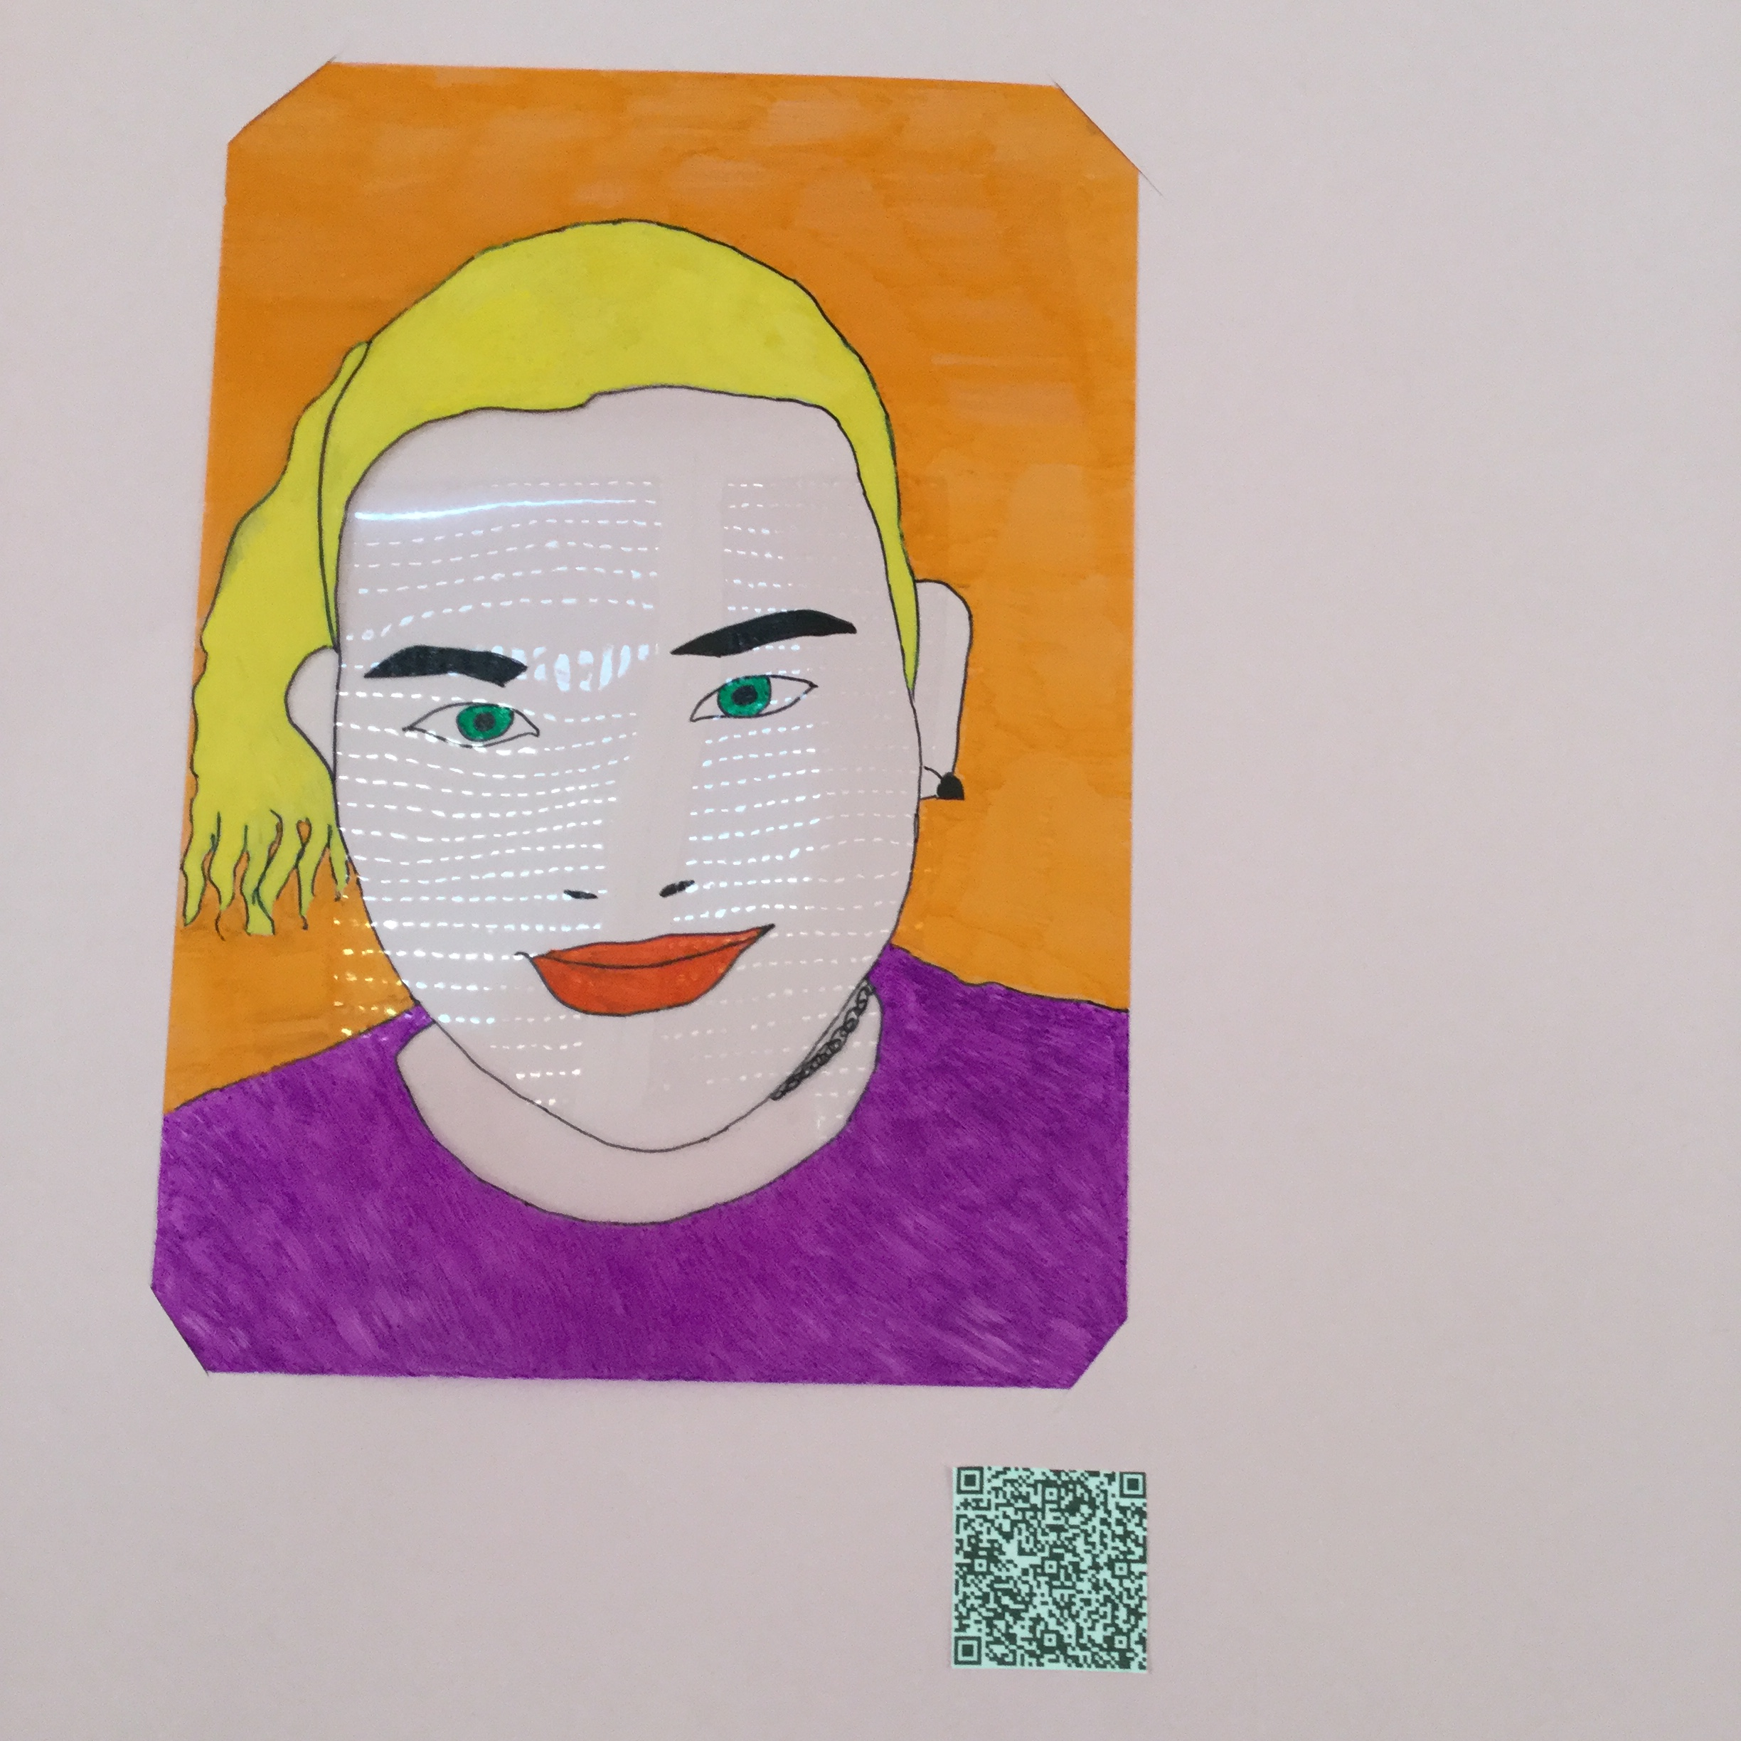

Slide 35
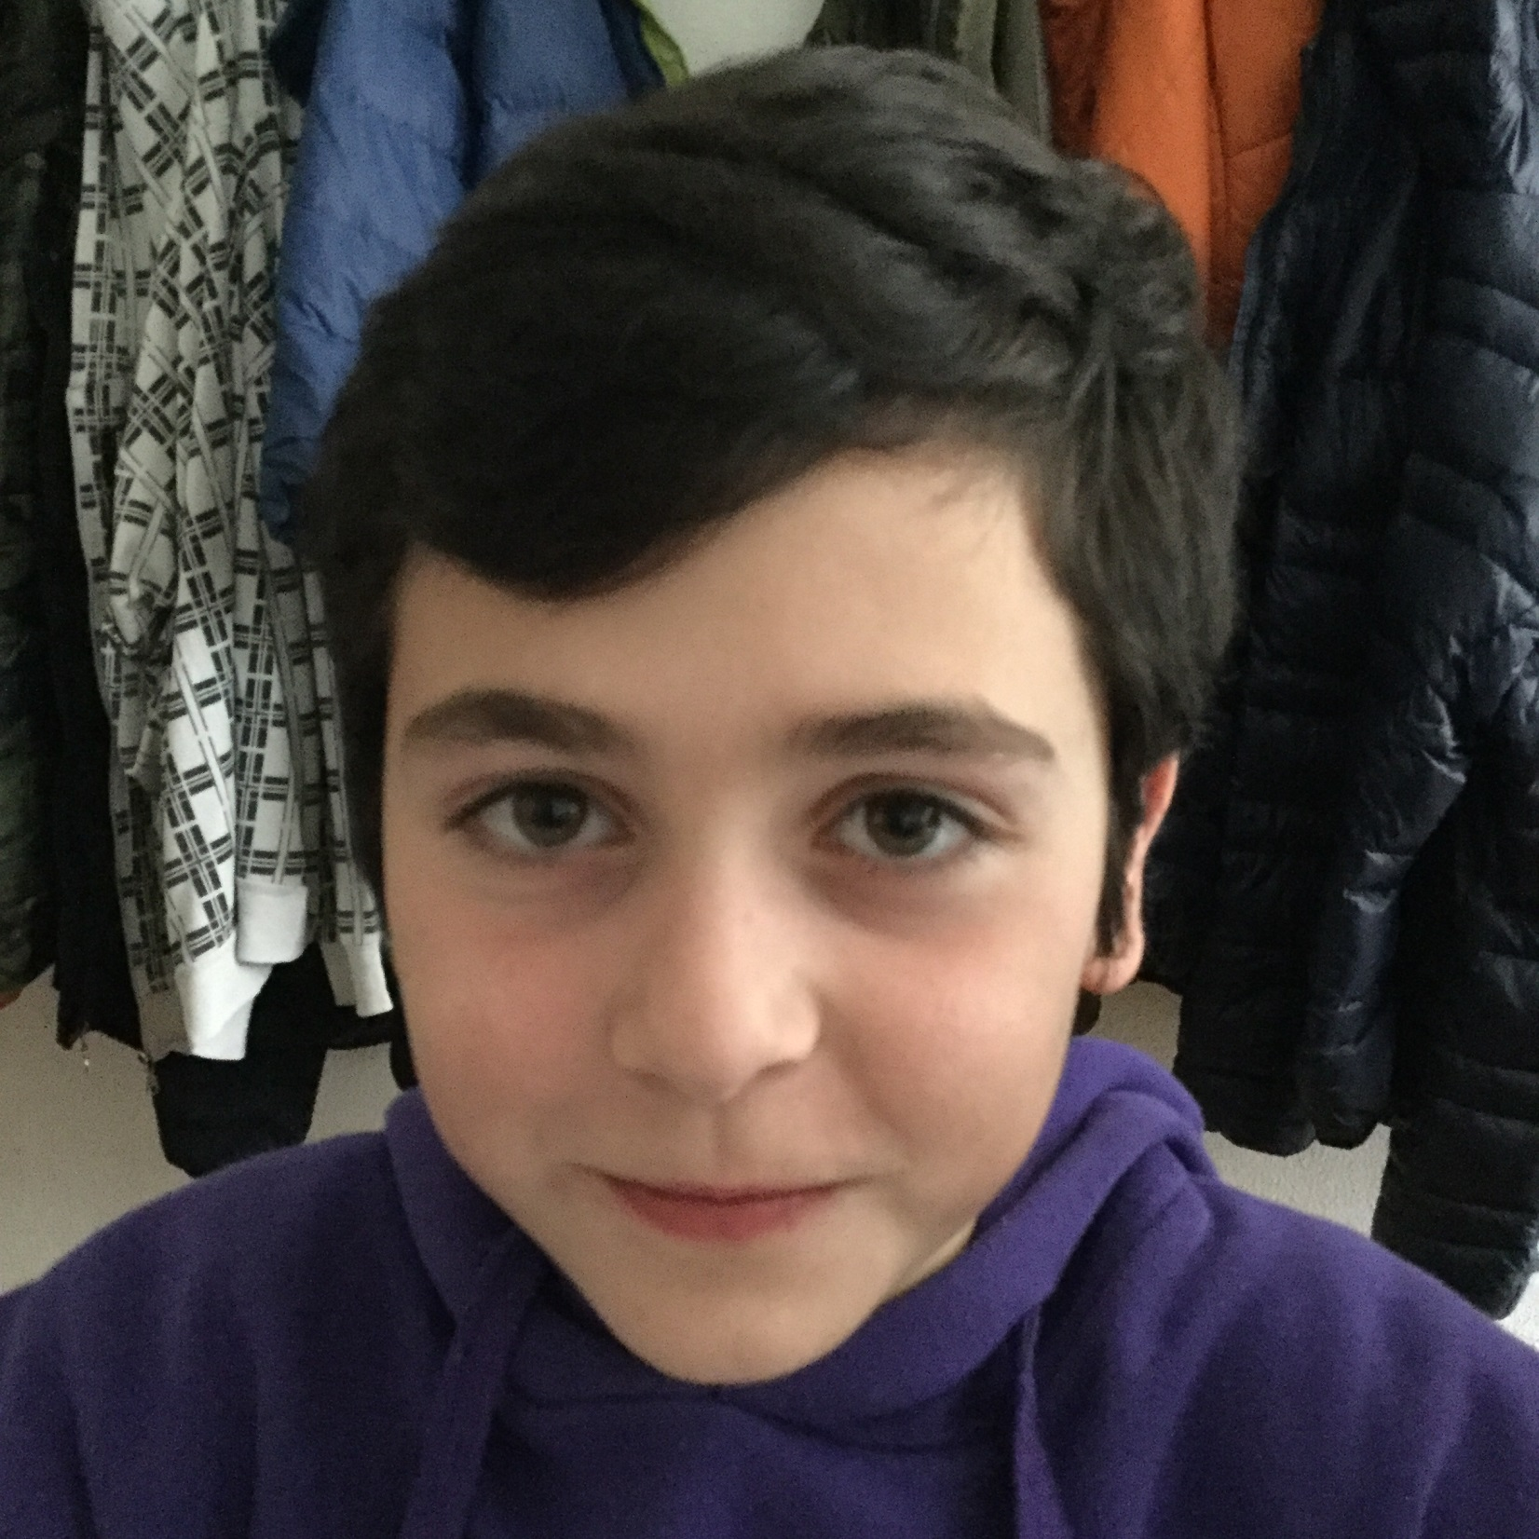

Slide 36
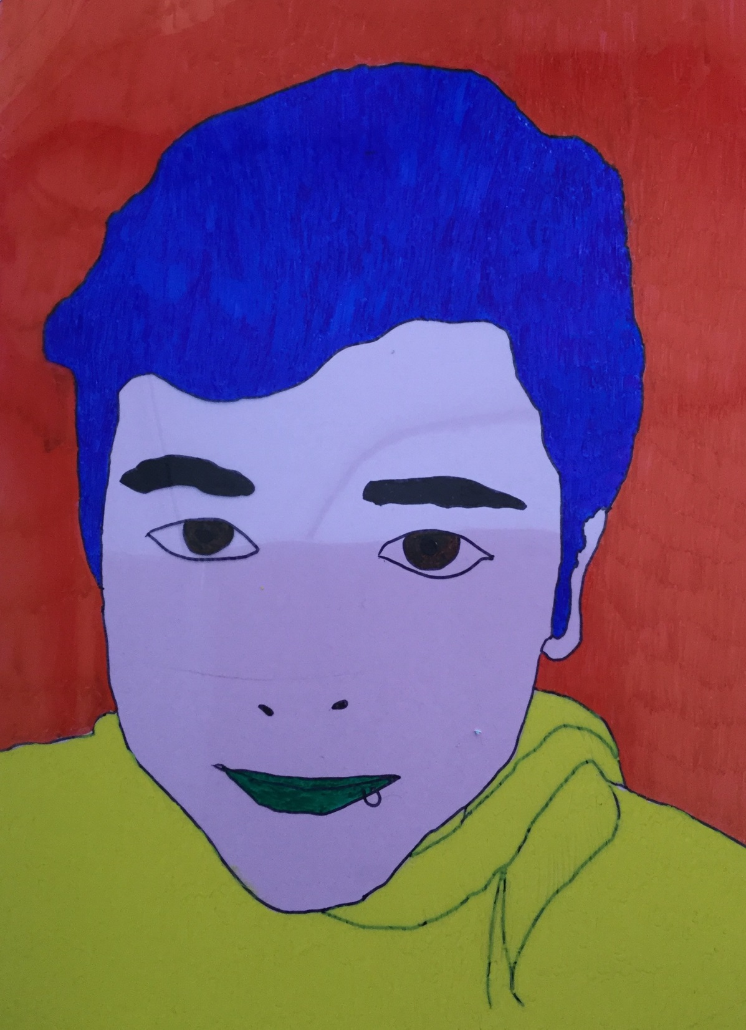

Slide 37
